Slide 1
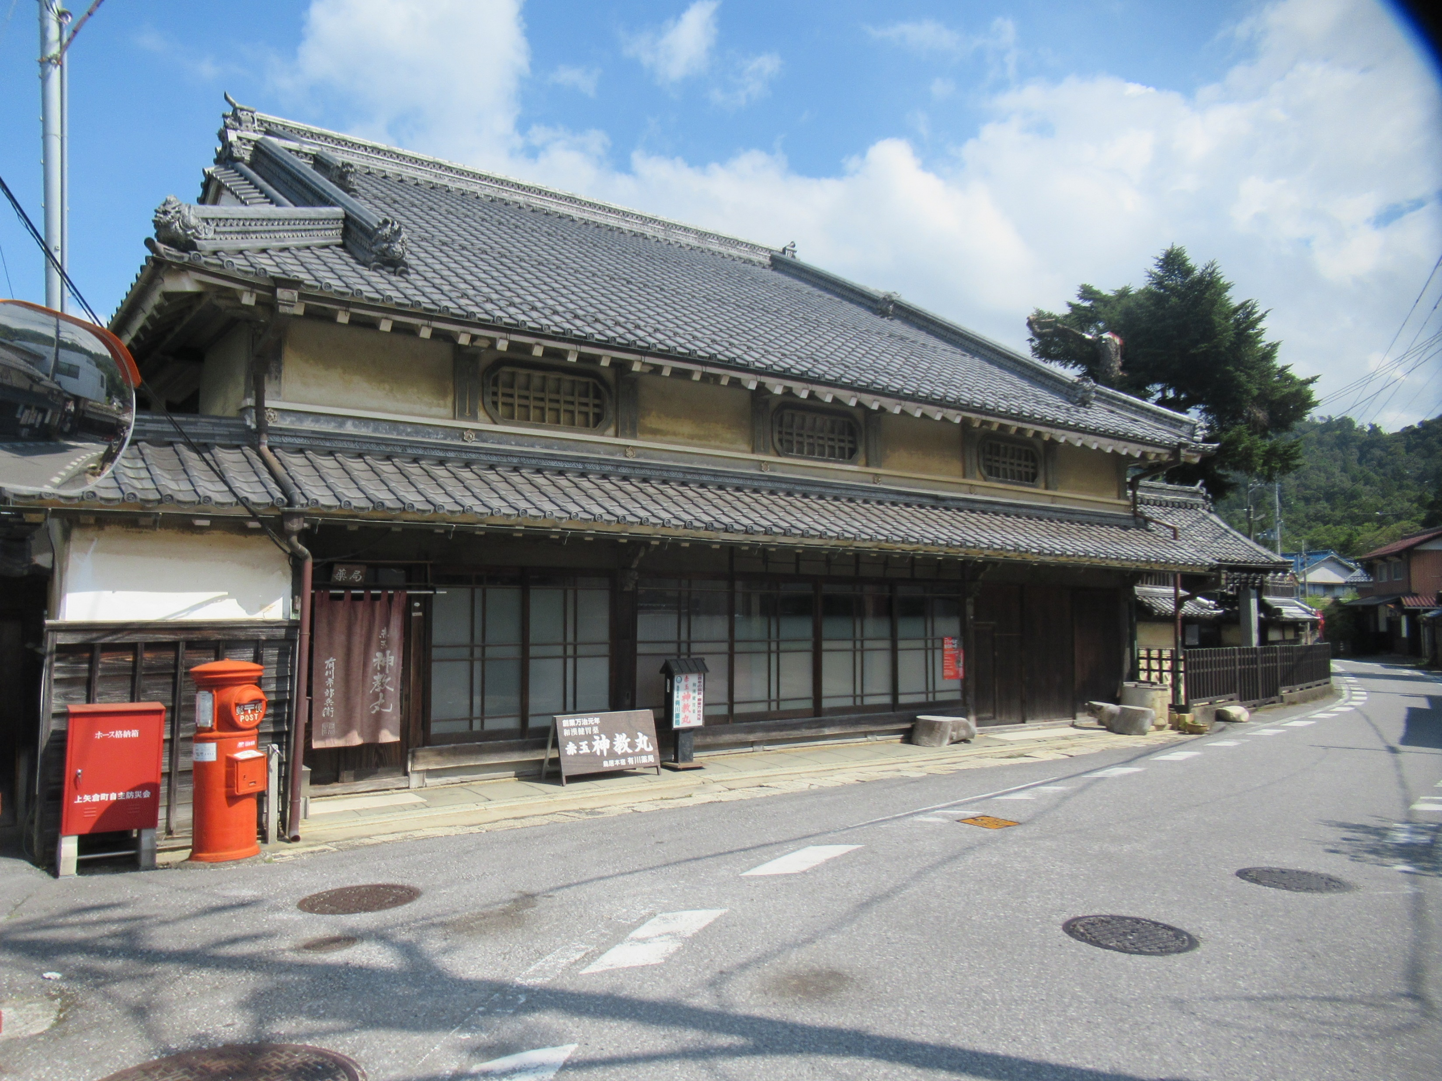
彦根市タウンミーティング
開催のお知らせ
参加費無料
～歴史的街道景観まちづくり～
日時 令和６年11月9日（土）
１３：３０～１６：２０
（受付 １３：００～）
場所 鳥居本地区公民館
大会議室
定員 40名
【重文】有川家住宅（鳥居本）
【まちをつなぎ、未来へとつながる歴史街道の魅力】※講演と街歩きを実施します。
講師：谷 祐治氏（滋賀県建築士会まちづくり活動部会景観チームリーダー）
：平居 晋氏（日本建築家協会近畿支部滋賀地域会長）
鳥居本宿は、滋賀県東、歴史的な街道の朝鮮人街道や北国街道に分岐する中山道の６３番目の宿場町で、６４番目の高宮宿とともに現在の彦根市に位置しています。歴史的街道沿いの地域では、歴史的な建造物や街道等を大切に守り伝えてこられていますが、他の宿場町と同様にモータリゼーションの進展、建築・広告技術の進化、社会情勢等の変化に伴い、昔ながらの風景が失われつつあります。この度、まちづくりの先生をお招きし、鳥居本のまちなみや景観資源を活かしたまちづくりのご講演等を通して、未来へと繋がる歴史的街道の魅力や地域の景観まちづくりについて考えるきっかけにしていただくタウンミーティングを開催します。
（13:00～） | （受付開始）
13:30～13:40 | 開会挨拶 ： 滋賀県都市計画課
「まちをつなぎ、未来へとつながる歴史街道の魅力」（講演＆まち歩き）
13:40～14:30 | 第1部 講演 講師：谷 祐治氏（滋賀県建築士会まちづくり活動部会景観チームリーダー）
14:30～14:40 | 質疑応答
14:40～14:50 | 休憩
14:50～15:00 | 徒歩にて鳥居本宿へ移動
15:00～15:50 | 第2部 まち歩き 講師：平居 晋氏（日本建築家協会近畿支部滋賀地域会長）
15:50～16:00 | 徒歩にて会場へ移動
「歴史的街道の景観形成に向けて」
16:00～16:10 | 講演 講師：滋賀県土木交通部都市計画課景観係
16:10～16:15 | 質疑応答
16:15～16:20 | 閉会挨拶 ： 彦根市建築指導課景観まちなみ室
現在の鎌掛の街並み
裏面の申込方法をご確認の上、お申込みください。
主催：滋賀県・彦根市 後援：滋賀県景観行政団体協議会

Slide 2
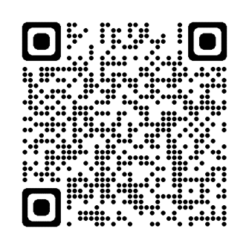
■申込方法
電話・郵送・FAX・メールにて、下表の【必要事項】をお知らせください。
【お申し込み先（お問い合わせ先）】
〒520-8577 大津市京町四丁目１番１号
滋賀県土木交通部 都市計画課 景観係 あて
ＴＥＬ：077-528-4184 ＦＡＸ：077-528-4906
E-mail：ha0604@pref.shiga.lg.jp
■必要事項
滋賀県ホームページ
催しの名称 | 歴史的街道景観まちづくり 彦根市タウンミーティング
氏 名 | ※ご家族等複数名で申込される場合は、氏名欄にご氏名を複数ご記入いただいて構いません。
住 所 | （〒 － ）
連 絡 先 | TEL： メールアドレス：
当日の 交通手段 | （ 徒歩 ・自動車 ・その他［ ］ ） ※該当するものに○を付けてください
★お知らせいただいた個人情報は、歴史的街道景観まちづくりの取組み以外で使用することはありません。

